Slide 1
PROJEKT BYTOVÉHO DOMU KM BETA
Autor: David Calta, 9647
Vedoucí: Ing. Zuzana Kramářová, Ph.D.
Oponent: Ing. Hana Rusňáková
České Budějovice, červen 2016

Slide 2
Obsah:
Cíl práce
Základní údaje o stavbě
Studie
Použité prvky KM BETA
Závěr

Slide 3
Cíl práce:
Projekt bytového domu na úrovni dokumentace pro stavební povolení
Použití prvků od společnosti KM BETA
min. 1 x bezbariérový byt

Slide 4
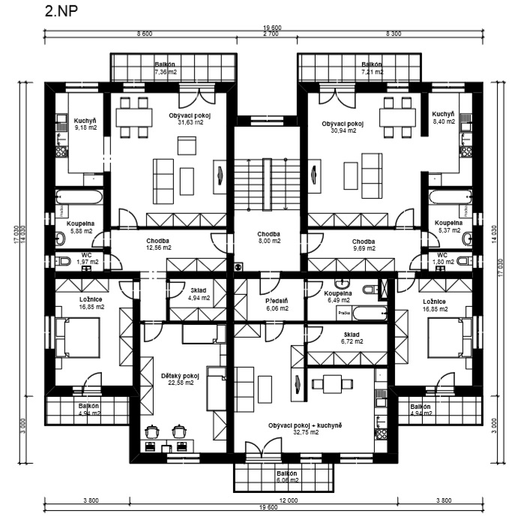
Výběr objektu:
Inspirace z www.euroline.cz
Katalog projektových řešení
Bytový dům STANDART 223
Zdroj: vlastní

Slide 5
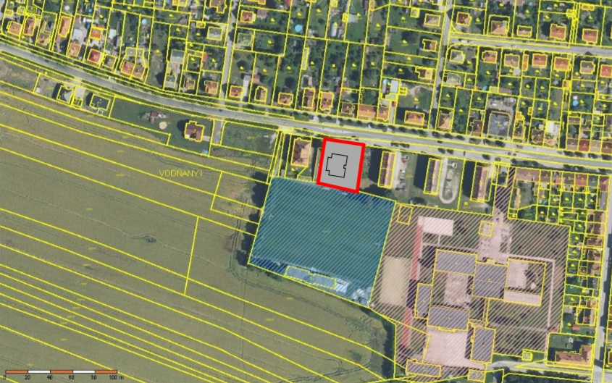
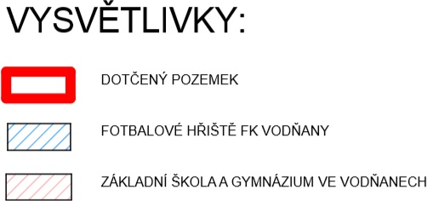
Umístění objektu:
Kraj: Jihočeský
Okres: Strakonice
Obec: Vodňany
Ulice: Bavorovská
Zdroj: vlastní

Slide 6
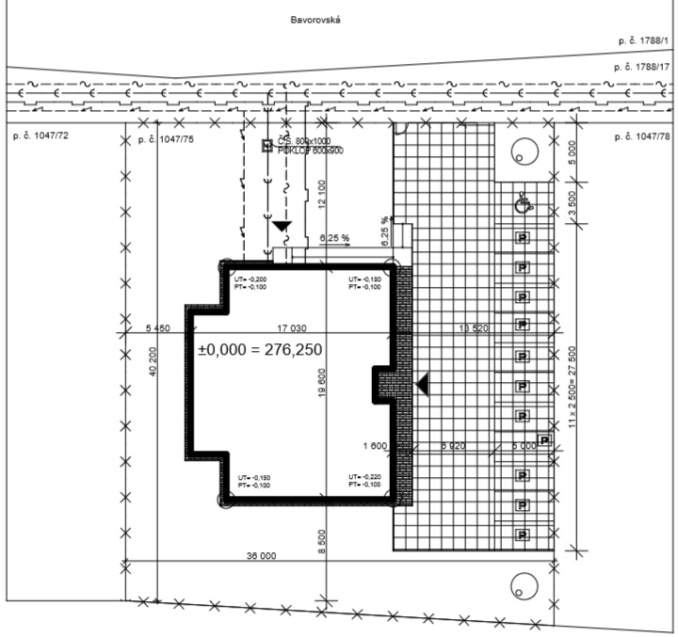
Umístění objektu:
Katastrální území: Vodňany
Parcelní: číslo: 1047/92
Výměra pozemku: 1014,92m²
Druh pozemku: Ostatní plocha
Vlastník: Město Vodňany
Parkovacích míst: 12
Zdroj: vlastní

Slide 7
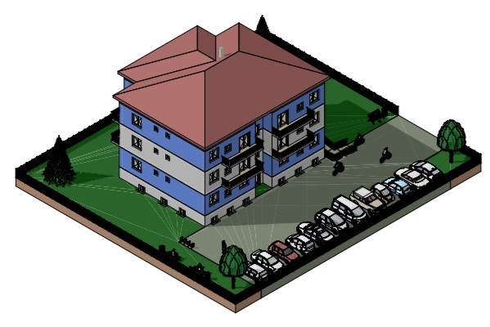
Základní údaje o stavbě:
Rozměry objektu: 19,6 x 17m
Zastavěná plocha: 306,94 m²
Obestavěný prostor: 2791,03m³
Počet podlaží: 4
Počet bytových jednotek: 9
Předpokládaný počet uživatelů: 20-25
Tvar střechy: valbová
Sklon střechy: 25°
Výška hřebene od U.T.: 13,49m
Zdroj: vlastní

Slide 8
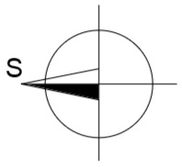
Studie 1.PP a 1.NP:
Zdroj: vlastní

Slide 9
Studie 2.NP a 3.NP:
Zdroj: vlastní

Slide 10
Vizualizace:
Zdroj: vlastní

Slide 11
Vizualizace:
Zdroj: vlastní

Slide 12
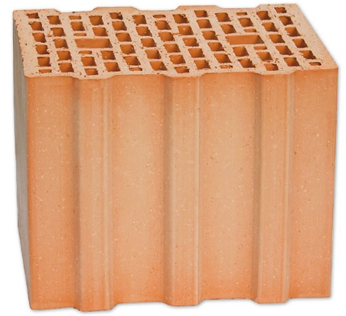
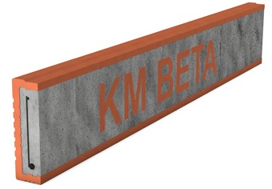
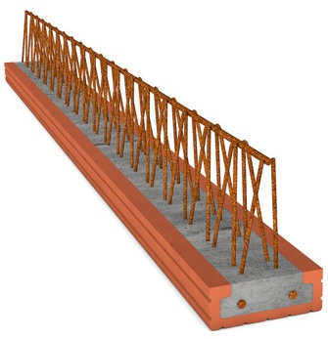
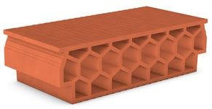
Použité prvky KM BETA:
Kompletní systém pro hrubou stavbu
Zdivo – KMB PROFIBLOK
Překlady – KMB překlady
Strop – KMB keramické stropní nosníky Miako
– stropní vložky KMB Miako
Střešní krytina – betonová taška KM Beta Elegant
Zdroj: www.kmbeta.cz

Slide 13
Shrnutí a závěr:
Projekt bytového domu na úrovni dokumentace pro stavební povolení
Použití prvků od společnosti KM BETA
min. 1 x bezbariérový byt
Cíl bakalářské práce byl splněn.

Slide 14
Děkuji za pozornost

Slide 15
Doplňující dotazy:
Popište jak jsou řešeny detaily styku nadokenních překladů a stropní konstrukce v blízkosti vykonzolování balkónů?
Jak je byste řešil detail styku přesahu střešní roviny a obvodové stěny?
Jaké jsou podklady pro projektovou dokumentaci pro stavební povolení?
Podle čeho se řeší doprava v klidu?

Slide 16
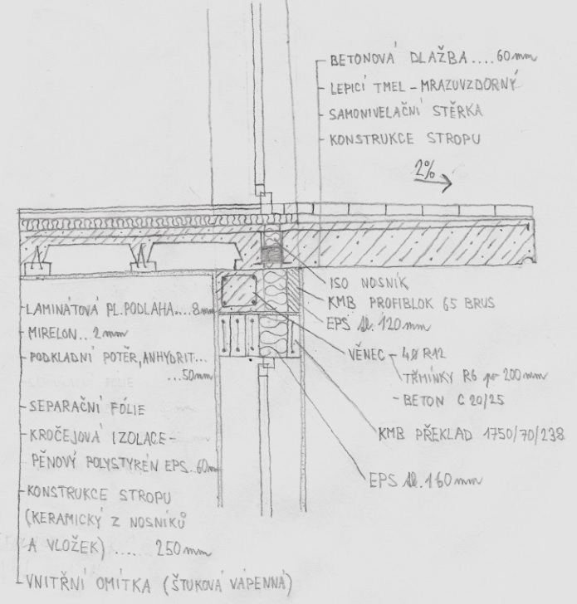
1) Popište jak jsou řešeny detaily styku nadokenních překladů a stropní konstrukce v blízkosti vykonzolování balkónů?
Zdroj: vlastní

Slide 17
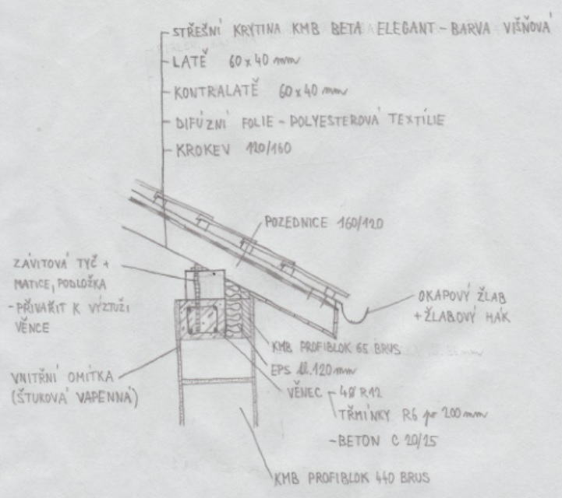
2) Jak je byste řešil detail styku přesahu střešní roviny a obvodové stěny?
Zdroj: vlastní

Slide 18
3) Jaké jsou podklady pro projektovou dokumentaci pro stavební povolení?
Vyhláška 268/2009 Sb. o technických požadavcích na stavbu
Vyhláška 398/2009 Sb. o obecných technických požadavcích zabezpečující bezbariérové užívání staveb
Vyhláška 501/2006 Sb. o obecných požadavcích na využívání území
Skutečné zaměření terénu, geologický průzkum, radonový průzkum, vyjádření správců sítí, studie oslunění, denního osvětlení, územní rozhodnutí

Slide 19
4) Podle čeho se řeší doprava v klidu?
Doprava v klidu = řešení parkování
Vyhláška 268/2009 Sb. o technických požadavcích na stavbu
Vyhláška 501/2006 Sb. o obecných požadavcích na využívání území
Norma ČSN 73 6110 – projektování místních komunikací
Norma ČSN 73 6056 – odstavné a parkovací plochy silničních vozidel

